Slide 1
НАШ ЗДОРОВЫЙ
3А КЛАСС

Slide 2
Я ЗДОРОВЬЕ СБЕРЕГУ – САМ СЕБЕ Я ПОМОГУ!

Slide 3
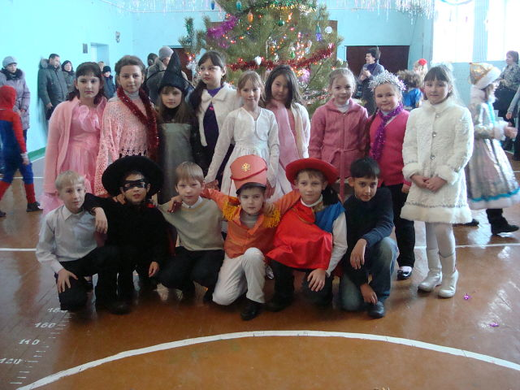
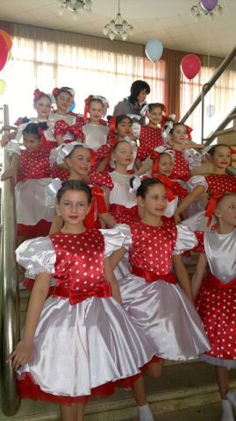
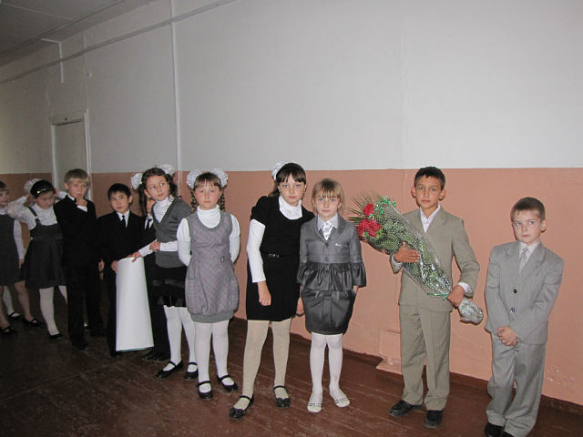
ЗДОРОВЬЕ – ЭТО КРАСОТА!

Slide 4
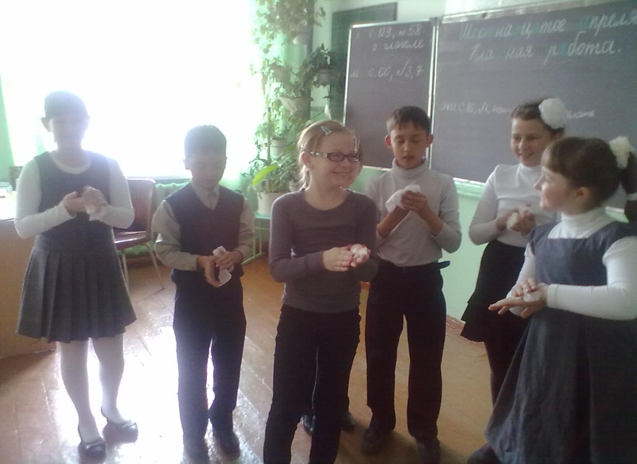
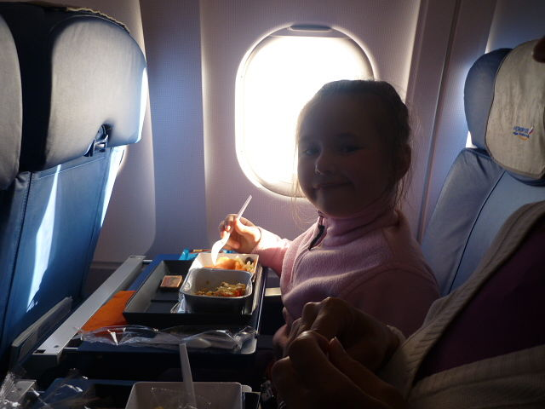
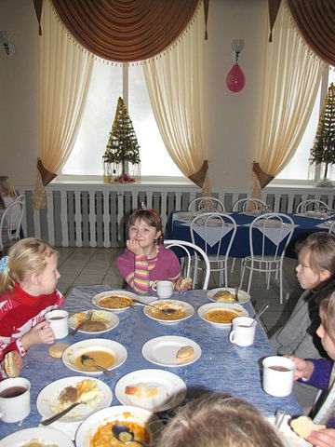
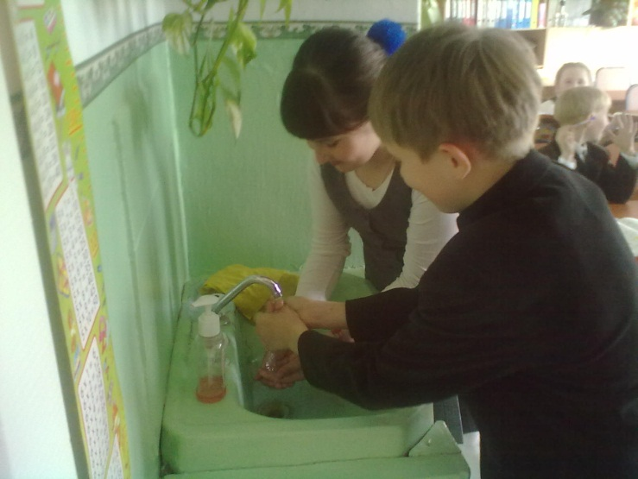
ОТ ПРОСТОЙ ВОДЫ И МЫЛА У МИКРОБОВ ТАЮТ СИЛЫ.

Slide 5
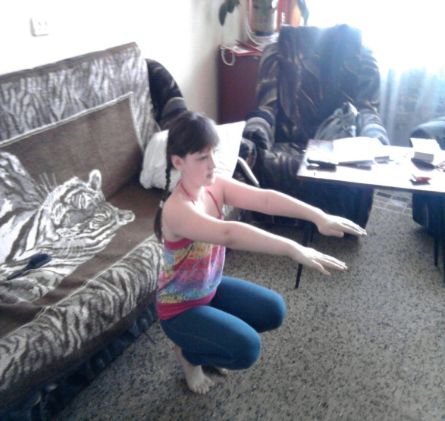
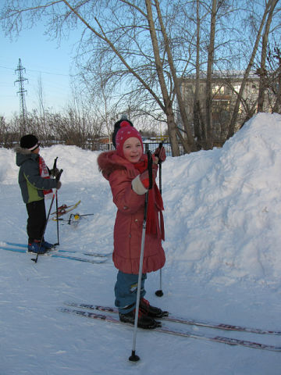
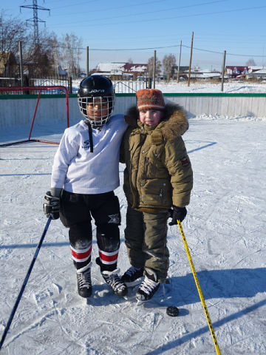
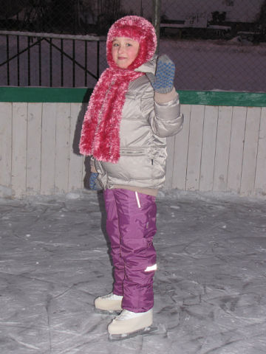
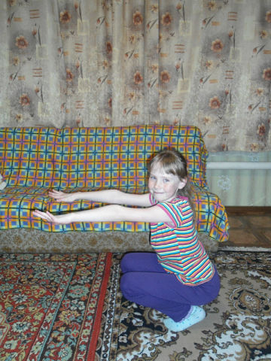
ФИЗКУЛЬТУРУ ВСЕ ЛЮБИТЕ И СО СПОРТОМ ВСЕ ДРУЖИТЕ.

Slide 6
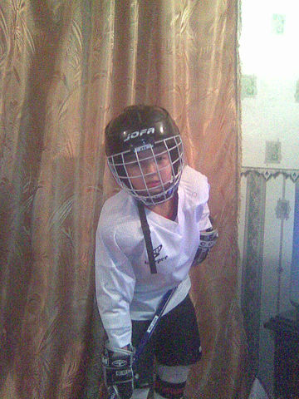
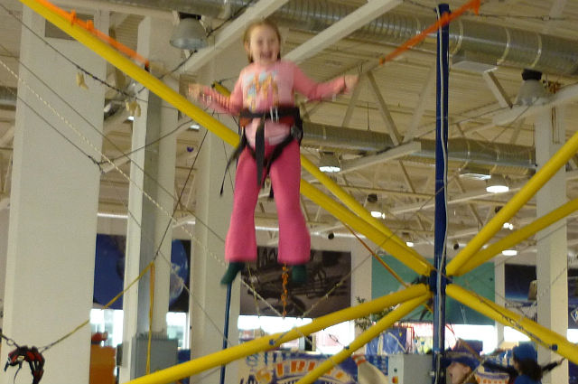
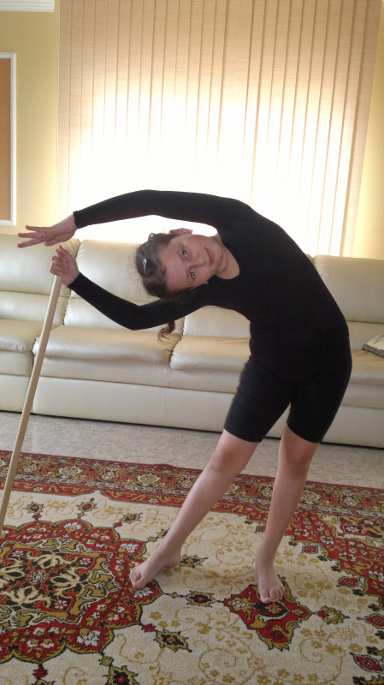
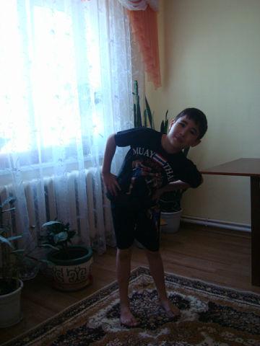
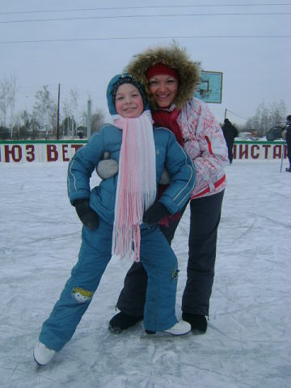

Slide 7
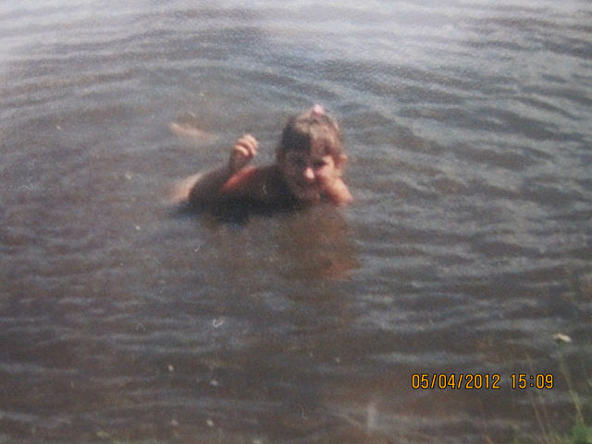
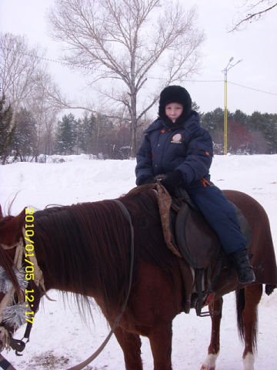
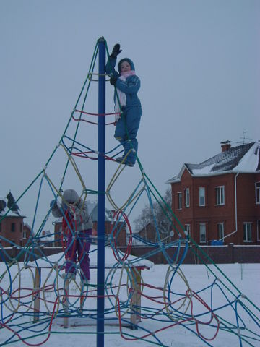
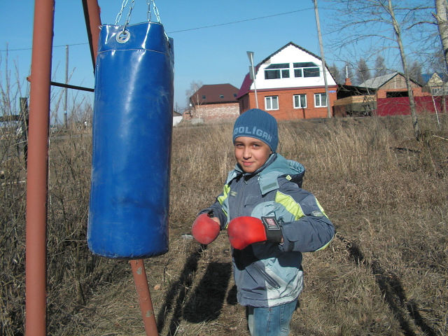
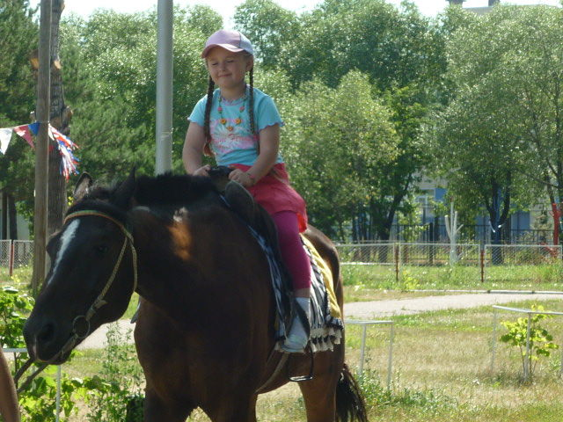

Slide 8
ЗДОРОВЬЕ – ЭТО ЗАНЯТИЯ ФИЗКУЛЬТУРОЙ И СПОРТОМ, ЗАКАЛИВАНИЕ, ПРАВИЛЬНОЕ ПИТАНИЕ, ЛИЧНАЯ ГИГИЕНА, СОН, ХОРОШЕЕ НАСТРОЕНИЕ!

Slide 9
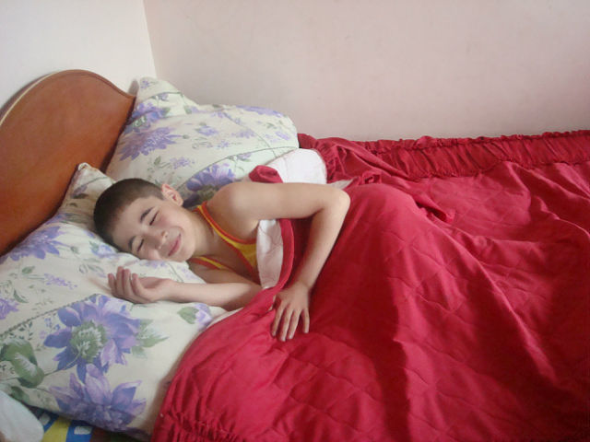
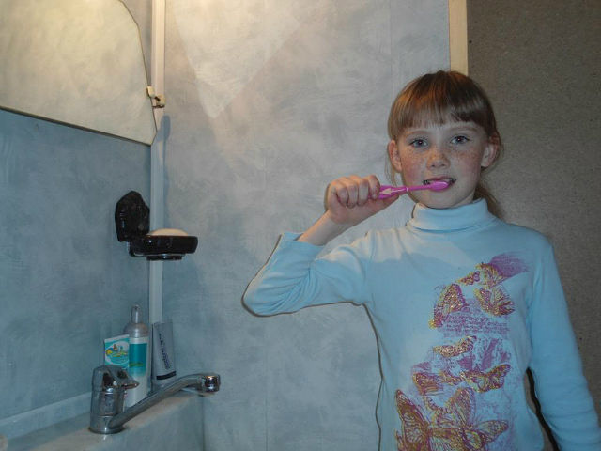
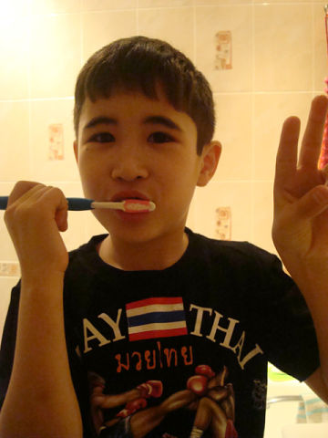
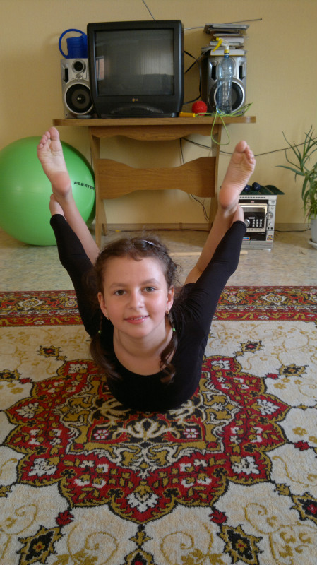
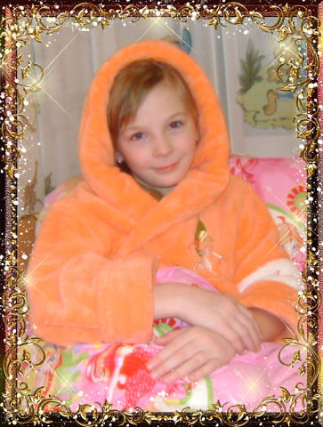

Slide 10
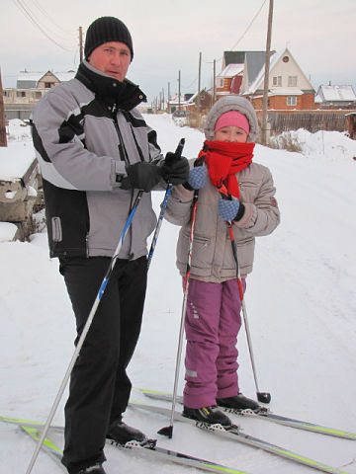
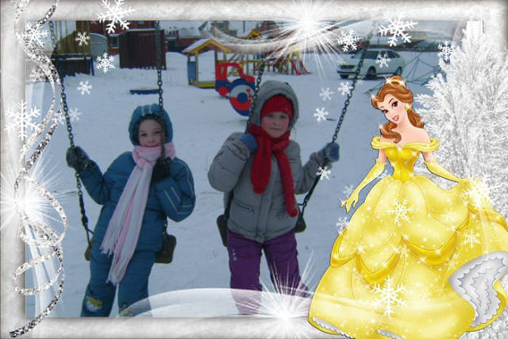
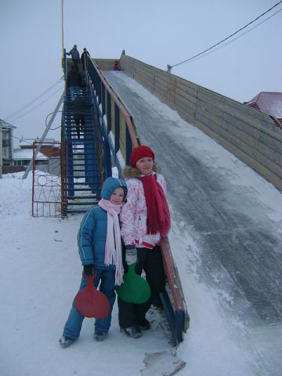
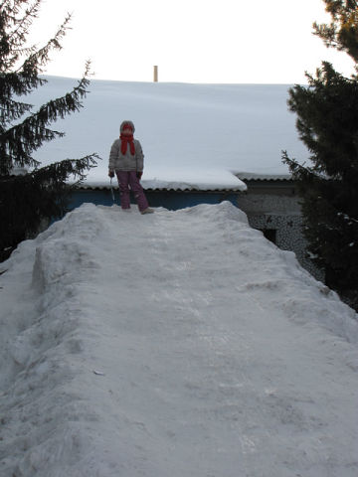
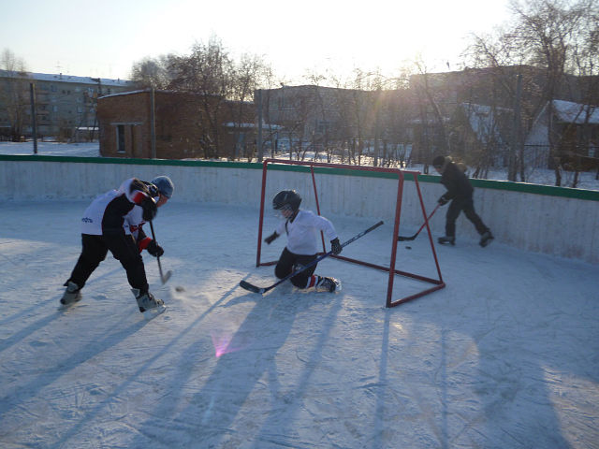

Slide 11
УЛЫБКА, СПОРТ, ЗДОРОВЬЕ – НАШЕ В ЖИЗНИ ЦЕННОЕ ПОДСПОРЬЕ!

Slide 12
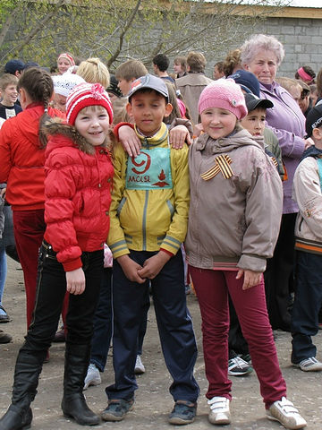
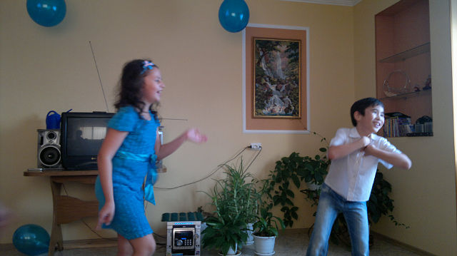
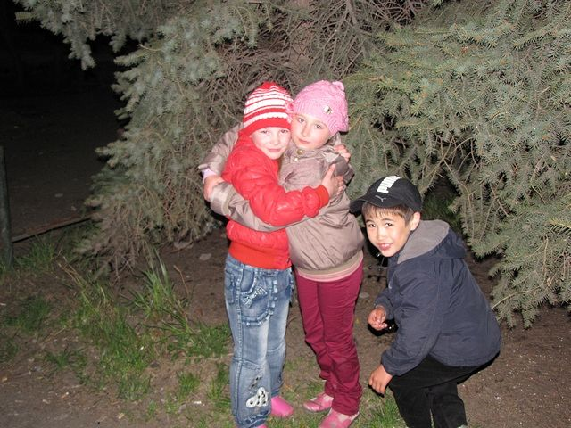
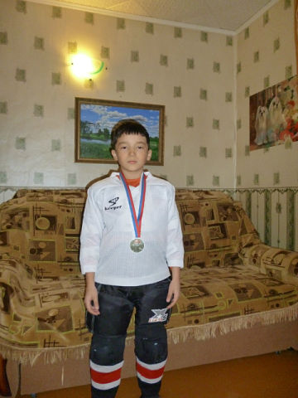
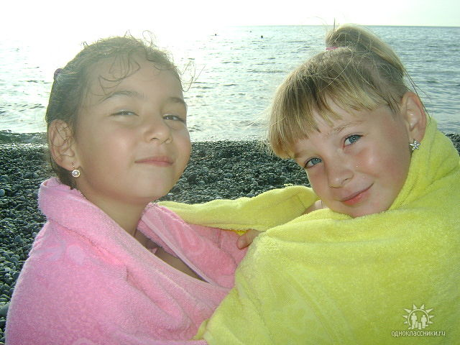
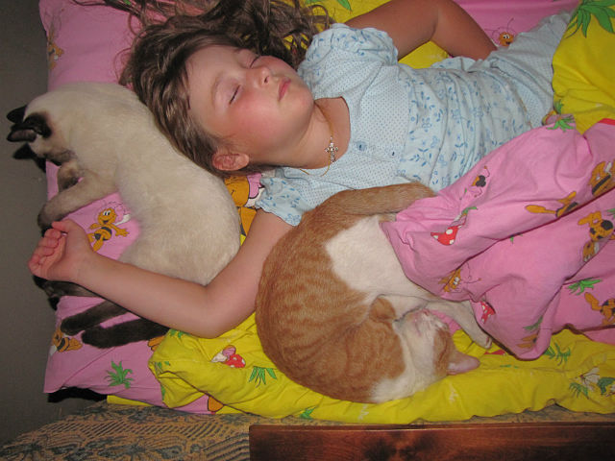

Slide 13
Формы укрепления здоровья
Утренняя зарядка
Физкультурные минутки
Подвижные перемены
Подвижные игры
Дни здоровья
Прогулки
Гимнастика

